Slide 1
Case Study: The ACAS Xu System
Network Functionality
Network Properties
Notes:
案例研究：新型机载防撞规避系统
ACAS X的无人驾驶型，即ACAS Xu，开发重点是使用一个大型查找表，该表将传感器测量值映射到告示牌上，但内存要求过高，于是探索了一种DNN表示，为了减少查找时间，对DNN方法进行了进一步改进，将单个DNN替换为45个DNN的数组。之前的认证方法不足以证明连续DNN中不存在故障行为。因此ACAS Xu DNNs成为应用Reluplex的首选。

Slide 2
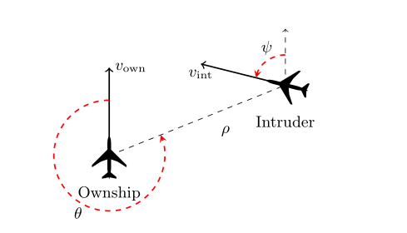
Network Functionality
Clear-of-Conflict(COC)
weak
strong right
weak left
strong left
Geometry for ACAS Xu Horizontal Logic Table
$ρ$: distance from ownship to intruder
$τ$: time until loss of vertical separation
$θ$: angle to intruder relative to ownship heading direction
$a_{prⅇv}$: previous advisory
$ψ$: heading angle of intruder relative to ownship heading direction
$v_{own}$: speed of ownship
$v_{ⅈnt}$: speed of intruder
Notes:
ACAS Xu系统将输入变量映射为行动提示，每个提示都有一个分数，最低的分数对应最佳行动。输入状态由7个维度组成，这些维度表示根据传感器测量值所确定的信息。
ρ:自己到入侵者的距离
θ:相对于自己方向的入侵者的角度
ψ:入侵者相对于我们方向的航向角
vown:本身的速度
vint:入侵者的速度
τ:垂直分离消失之前的时间
aprev:之前的提示
有五种输出，代表了不同的横向建议:明确冲突(COC)，弱右，强右，弱左，或强左。

Slide 3
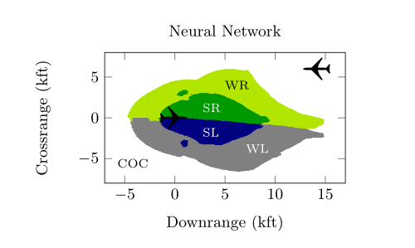
Network Properties
Each pixel is colored to represent the best action if the intruder were at that location.
Advisories for a head-on encounter with aprev= COC, τ = 0 s.
Notes:
需要验证的是，ACAS Xu网络在不同的输入域为输出提示分配正确的分数。该图通过显示一个正面遭遇场景的自顶向下视图来说明这种属性，其中每个像素都是彩色的，以表示入侵者在那个位置上的最佳行动。然而，该图是由有限的输入样本集生成的，可能存在对其他输入产生错误提示的情况，可能导致碰撞。因此，我们使用Reluplex来证明DNN上以下类别的属性:(i)系统不会给出不必要的转向建议。(ii)警报区域是统一的，不包含不一致的警报。(iii)当τ值很高时不会出现强警报。

Slide 4
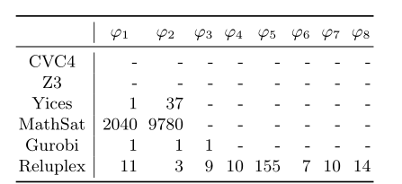
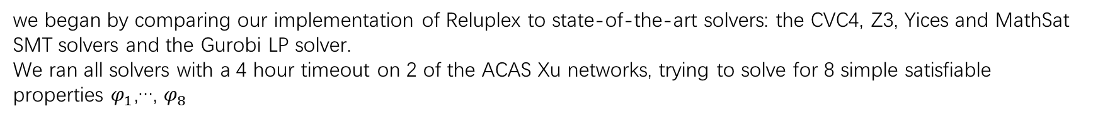
Evaluation
Comparison to SMT and LP solvers. Entries indicate solution time (in seconds)
we began by comparing our implementation of Reluplex to state-of-the-art solvers: the CVC4, Z3, Yices and MathSat SMT solvers and the Gurobi LP solver.
We ran all solvers with a 4 hour timeout on 2 of the ACAS Xu networks, trying to solve for 8 simple satisfiable properties $φ_{1}$,…, $φ_{8}$
Notes:
我们使用了一个概念验证实现来评估Reluplex检查45个ACAS Xu dnn上真实属性的能力。我们的实现由三个主要的逻辑组件组成:(i)一个提供核心功能的simplex引擎，如tableau表示和高效的枢轴和更新操作;(ii)一个用于驱动搜索和执行边界推导、ReLU枢轴和ReLU更新的Reluplex引擎;以及(iii)提供按需拆分服务的简单SMT核心。我们首先比较Reluplex与最先进的求解器:CVC4、Z3、Yices和MathSat SMT求解器以及Gurobi LP求解器。我们试着解决8个简单的可满足的性质ϕ1-ϕ8。如图所示，SMT求解器的性能通常很差，只有Yices和MathSat各自成功地解决了两个实例。我们将结果归因于这些求解器缺乏对ReLUs编码的直接支持，以及它们使用了精确的算法。Gurobi确实很快解决了3个问题，但其余的都超时了。Reluplex能够解决所有8个实例。

Slide 5
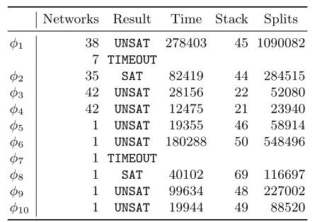
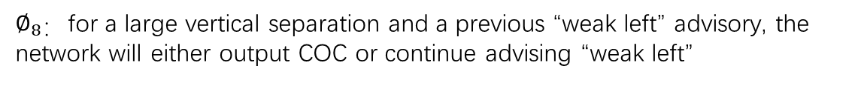
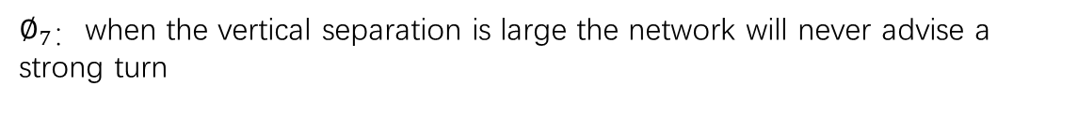
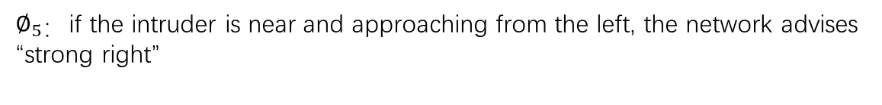
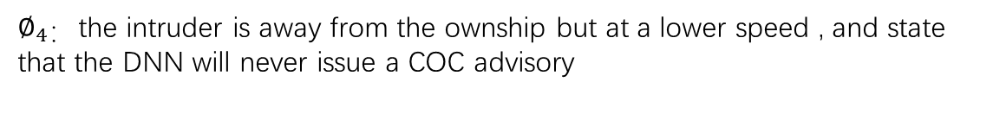
Evaluation
$∅_{1：}$if the intruder is distant and is significantly slower than the ownship, the score of a COC advisory will always be below a certain fixed threshold
$∅_{2：}$under similar conditions, the score for COC can never be maximal
$∅_{3：}$the intruder is directly ahead and is either moving towards the ownship
$∅_{4：}$the intruder is away from the ownship but at a lower speed , and state that the DNN will never issue a COC advisory
$∅_{5：}$if the intruder is near and approaching from the left, the network advises “strong right”
$∅_{7：}$when the vertical separation is large the network will never advise a strong turn
$∅_{8：}$for a large vertical separation and a previous “weak left” advisory, the network will either output COC or continue advising “weak left”
Verifying properties of the ACAS Xu networks.
$∅_{9：}$even if the previous advisory was “weak right”, the presence of a nearby intrude will cause the network to output a “strong left” advisory instead
Notes:
接下来，我们用Reluplex测试了10组定量性质φ1，…,φ10。该表为每个属性描述了测试网络的数量、测试结果和测试持续时间。Stack和Splits分别列出了嵌套剖分的最大深度和执行剖分的总次数。对于每个属性，我们都寻找一个违反它的输入，因此，UNSAT结果表明属性存在，而SAT结果表明属性不存在。在SAT的例子中，满足的赋值是一个违反性质的输入的例子。
$φ$1：如果入侵者很远，并且比自己慢得多，那么COC的分数将总是低于一个固定的阈值
$φ2：$在类似的情况下，COC的分数永远不会是最大值，这意味着它永远不会是最糟糕的行动。
$φ3$：入侵者在前面，或者正在向自己移动
$φ4：$入侵者正以更低的速度远离自己，并声明DNN永远不会发布COC提示
属性φ5到φ10都包含一个单一的网络，并检查特定输入区域的一致性行为
$φ5：$如果入侵者在附近且正在从左边靠近，网络建议“强右”
$φ7：$当垂直间距很大时，网络将永远不会建议一个强大的转弯
$φ8：$对于一个较大的垂直距离和先前的“弱左”提示，网络将输出COC或继续提示“弱左”
$φ9：$即使先前的提示是“弱右”，附近的入侵者的存在将导致网络输出一个“强左”提示代替

Slide 6
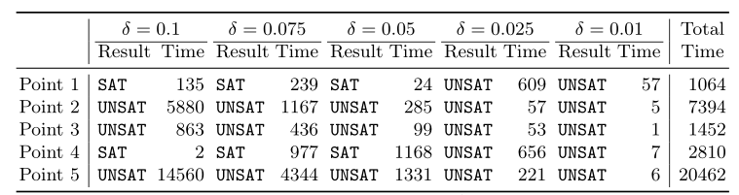
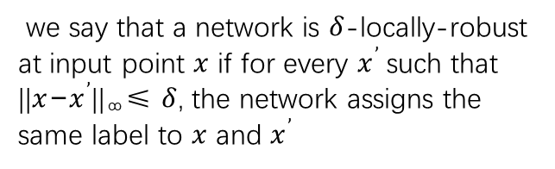
Evaluation
we say that a network is $δ$-locally-robust at input point $x$ if for every $x^{’}$such that ||$x$−$x^{’}$||∞≤ $δ$, the network assigns the same label to $x$ and $x^{’}$
Local adversarial robustness tests. All times are in seconds.
table depicts the results of local adversarial robustness checks on one of the ACAS Xu networks. We tested combinations of 5 arbitrary points and 5 values of δ. SAT results show that Reluplex found an adversarial input within the prescribed neighborhood, and UNSAT results indicate that no such inputs exist.
Notes:
我们测试的另一类属性是局部对抗鲁棒性
若对于任意x‘，||$x$−$x^{’}$||∞≤ $δ$，我们说一个网络在输入点x是δ-局部鲁棒的，网络给x和x‘分配相同的标号。在ACAS Xu DNNs的情况下，这意味着相同的输出在x和x’上得分最低。Reluplex可以用来证明对于给定的x和给定的δ没有对抗性输入。该表描述了在一个ACAS Xu网络上进行的局部对抗鲁棒性检查的结果。我们测试了5个任意点和5个δ值的组合，使用对δ值的二分搜索，Reluplex可以用来逼近最佳的δ值，达到所需的精度。预计不同的输入点具有不同的局部鲁棒性，因此需要分别设置可接受的阈值。
最后，我们提到了对抗鲁棒性的另一种变体，称之为全局对抗鲁棒性，它也可以通过Reluplex来解决。局部对抗鲁棒性是针对特定的x测量的，全局对抗鲁棒性同时适用于所有输入。与局部变量相比，全局对抗鲁棒性更难证明，我们只能在小网络上证明全局对抗的鲁棒性，提高这种技术的可伸缩性有待于将来的工作。

Slide 7
Conclusion and Next Steps
Conclusion
We presented a novel decision algorithm for solving queries on deep neural networks with ReLU activation functions.
Next Steps
increase the technique’s scalability
provide better soundness guarantees without harming performance
Notes:
最后是结论和下一阶段的工作。提出了一种新的基于ReLU激活函数的深度神经网络查询决策算法。该技术基于对单纯形算法的扩展，以支持非凸ReLU函数，允许它们的输入和输出暂时不一致，然后随着算法的进展固定。我们在验证ACAS Xu网络属性方面的成功表明，该技术在验证真实DNNs方面具有很大的潜力。未来计划追求的主要方向是提高技术的可扩展性。除了对概念证明工具进行工程改进外，计划探索更好的策略和启发式，并应用更高级的冲突分析技术，以减少所需的案件分割数量。另一个方向就是在不损害性能的情况下提供更好的可靠性保证。

Slide 8
Thank You

